Slide 1

第9章
并发控制

Slide 2




目录
介绍
基本概念
线程之间的协作
扩展锁机制

Slide 3
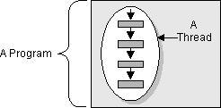

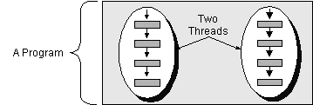
介绍
0 … n
processes
1…n
One process
One thread
One process
Multiple threads

Slide 4
介绍
…
P1
P2
Pn
CPU
CPU
CPU
CPU
CPU

Slide 5
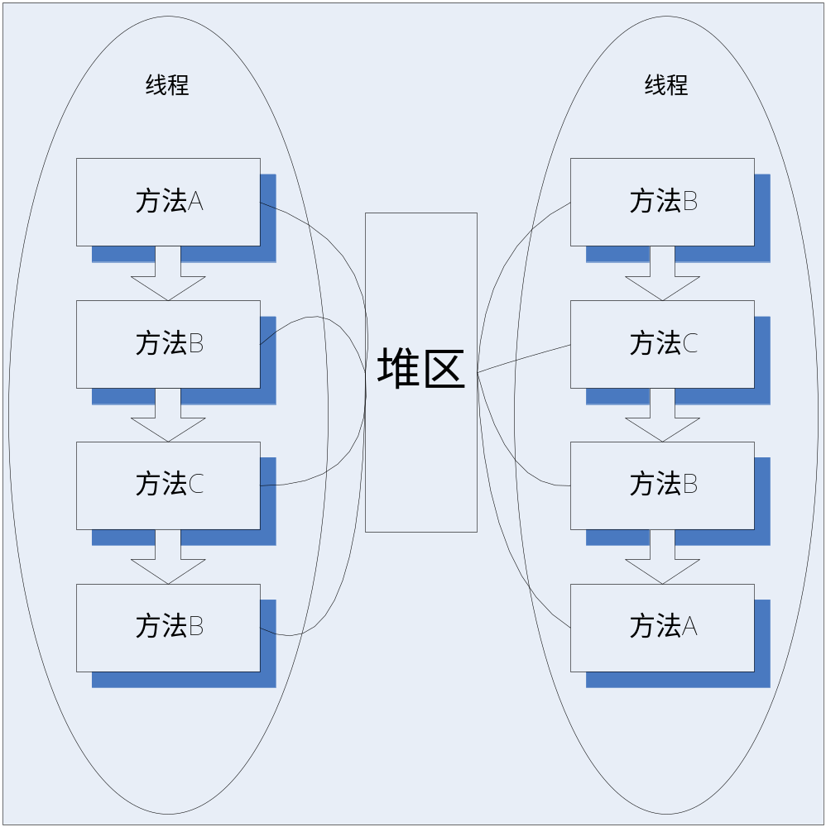
介绍

Slide 6
基础知识
多任务系统的发展
多任务系统解决的问题
进程和线程
线程之间共享
Java线程的特性

Slide 7
目录
介绍
基本概念
线程之间的协作
扩展锁机制

Slide 8
多线程的作用
提高响应速度
提高硬件资源的利用效率
隔离高速硬件和低速硬件
提供程序上的抽象

Slide 9
线程的创建
方法一：使用Runnable接口
class PrimeRun implements Runnable {
long minPrime;
PrimeRun(long minPrime) {
this.minPrime = minPrime;
}
public void run() {
// compute primes larger than minPrime
. . .
}
}

Slide 10
线程的创建
方法二：继承Thread类
class PrimeThread extends Thread {
long minPrime;
PrimeThread(long minPrime) {
this.minPrime = minPrime;
}
public void run() {
// compute primes larger than minPrime
. . .
}
}

Slide 11
Thread和Runnable的区别
import java.io.*;
import java.lang.Thread;
class MyThread extends Thread{
public int x = 0;
public void run(){
System.out.println(++x);
}
}
class R implements Runnable{
private int x = 0;
public void run(){
System.out.println(++x);
}
}

Slide 12
Thread和Runnable的区别
public class Test {
public static void main(String[] args) throws Exception{
for(int i=0;i<10;i++){
Thread t = new MyThread();
t.start();
}
Thread.sleep(2000);// 让上面的线程运行完成
R r = new R();
for(int i=0;i<10;i++){
Thread t = new Thread(r);
t.start();
}
}
}

Slide 13
Thread和Runnable的区别
上面10个线程对象产生的10个线程运行时打印了10次1。下面10个线程对象产生的10个线程运行时打印了1到10。我们把下面的10个线程称为同一实例(Runnable实例)的多个线程。

Slide 14
线程的创建
目标是获取到一个Thread的实例
调用start方法开始线程并分配资源
从run方法中返回是退出线程唯一正确的方法。

Slide 15
线程的状态
Born state / New Thread
Ready state / Runnable Thread
Running state
Sleeping state
Waiting state
Blocked state
Dead state

Slide 16
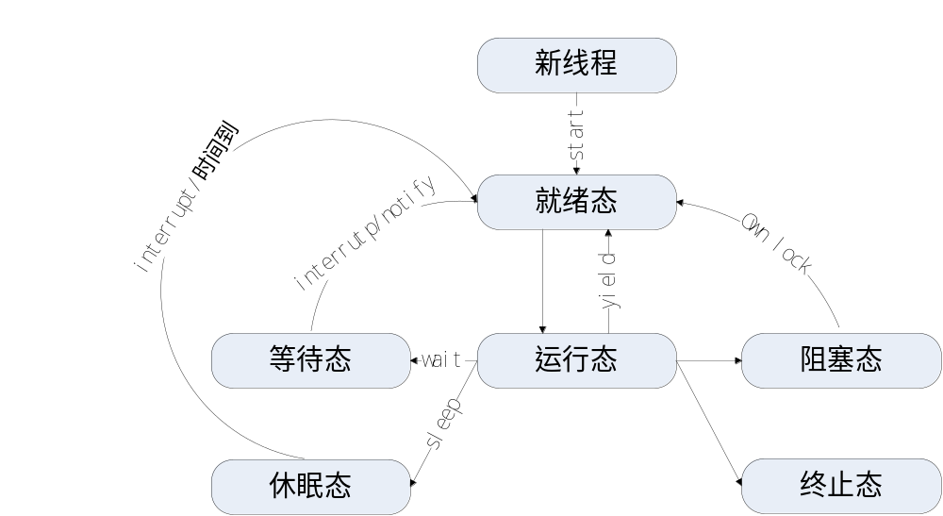
线程的生命周期

Slide 17
线程优先级
Java线程优先级由操作系统实现
优先级分为10级
优先级和线程组之间的关系
优先级设置的复杂性

Slide 18
Daemon线程
线程有一个特殊的属性，属性名为daemon。如果此值为真，当其他非Daemon线程都处于终止态时，整个进程结束。也就是说，daemon线程是后台监控线程，它有可能在任何运行点被终止。
两个相关的方法：
setDaemon
isDaemon

Slide 19
目录
介绍
基本概念
线程之间的协作
扩展锁机制

Slide 20
线程之间的协作
部分更新问题
读写不一致问题

Slide 21
同步区域
方法一
synchronized ReturnType methodName(parameterList){
method statement;
}
方法二
synchronized (object){
statement;
}

Slide 22
同步区域
使用了锁（monitor）对象
同一时间只能有一个线程拥有监控器对象
编程者需要根据需要设置监控器的设置。

Slide 23
协作机制
多线程程序如何协作完成任务？
wait方法簇
notify方法簇

Slide 24
协作机制
调用wait方法后进入等待态
释放监控器的锁，暂停运行
条件满足后，恢复运行
申请监控器的锁，如不能，进入阻塞态。
获取锁，运行wait方法后续代码

Slide 25
协作机制
Producers and consumers
Thread A
put
Thread B
take
Product
Consumer
Producer
Storehouse

Slide 26
同步方法
public void put(Object x) throws InterruptedException {
synchronized (lock) {
while (count == items.length)
lock.wait(); //等待take线程取走数据
items[putptr] = x;
if (++putptr == items.length)
putptr = 0;
++count;
synchronized (emptyLock) {
emptyLock.notify(); //通知take线程
}
}
}

Slide 27
同步方法
public Object take() throws InterruptedException {
synchronized (lock) {
while (count == 0){
synchronized (emptyLock) { //如果为空，等待
emptyLock.wait();
}
}
Object x = items[takeptr];
if (++takeptr == items.length)
takeptr = 0;
--count;
lock.notify(); //通知put线程
return x; }
}

Slide 28
死锁
死锁的概念：after you after you...
避免死锁的几个设计原则
哲学家进餐问题
  http://dev.csdn.net/author/feng_sundy/40f93e9cbd8a4c298bd147669eeccb99.html

Slide 29
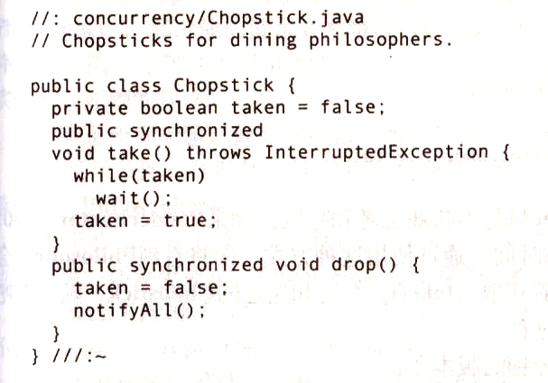

Slide 30
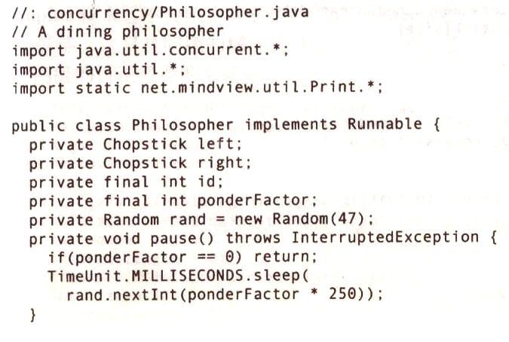
死锁
哲学家进餐问题
  http://dev.csdn.net/author/feng_sundy/40f93e9cbd8a4c298bd147669eeccb99.html

Slide 31
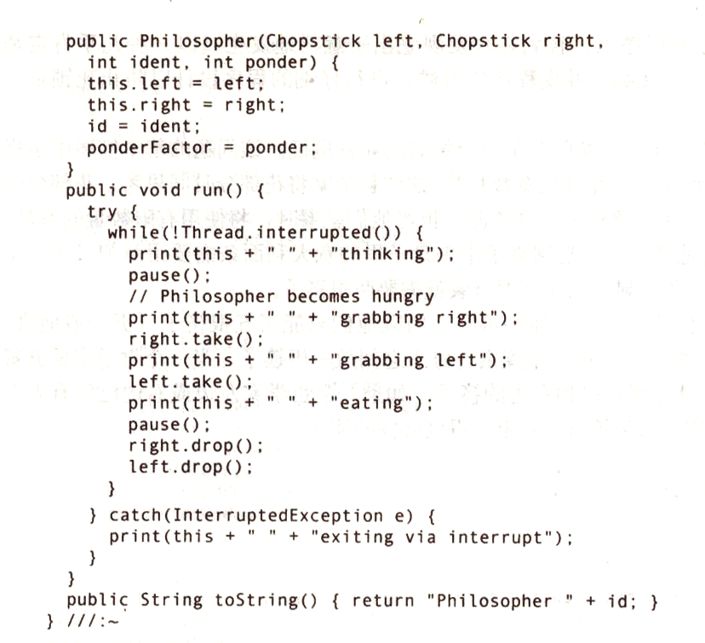
死锁
哲学家进餐问题
  http://dev.csdn.net/author/feng_sundy/40f93e9cbd8a4c298bd147669eeccb99.html

Slide 32
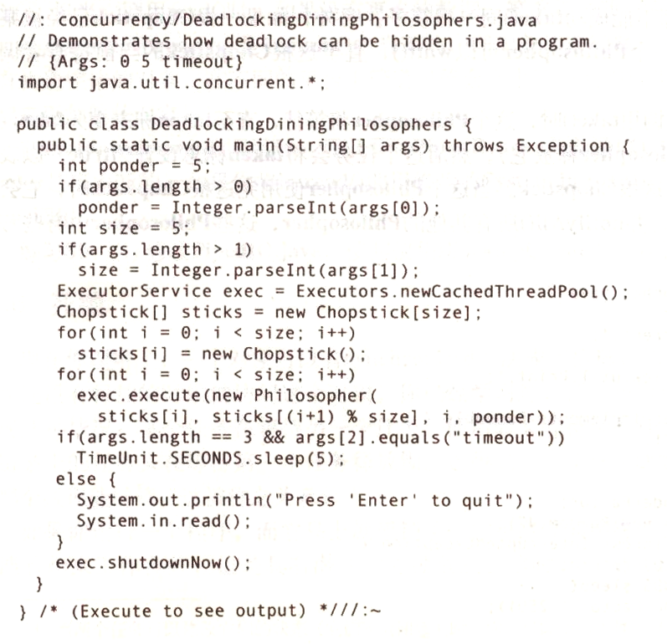
死锁
哲学家进餐问题
  http://dev.csdn.net/author/feng_sundy/40f93e9cbd8a4c298bd147669eeccb99.html

Slide 33
死锁：如何解决？
四个条件同时发生时会死锁：
1）互斥条件（至少一个资源不能共享）
2）必须有一个任务他持有一个资源，并且等 待一个被其他任务持有的资源
3）资源不能被任务抢占
4）必须有循环等待
破坏任意一个条件，即可解开死锁。

Slide 34
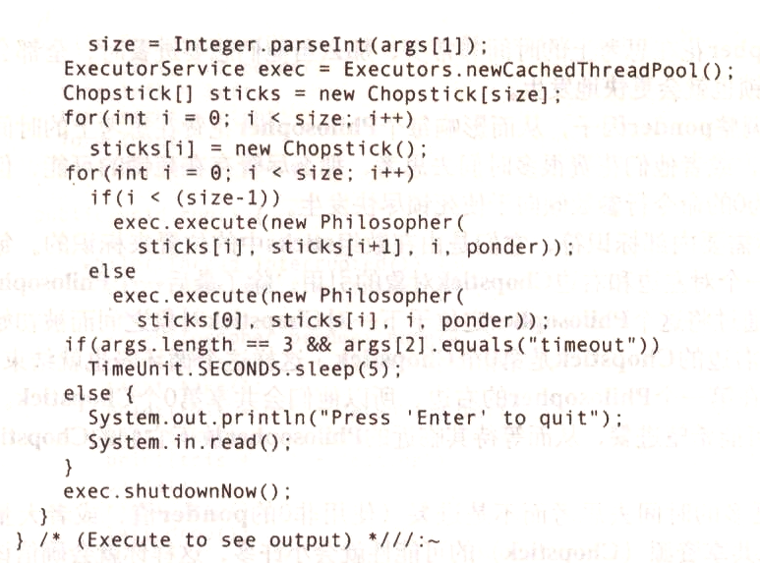
死锁
哲学家进餐问题
  http://dev.csdn.net/author/feng_sundy/40f93e9cbd8a4c298bd147669eeccb99.html

Slide 35
目录
介绍
基本概念
线程之间的协作
扩展锁机制

Slide 36
现有机制的缺陷
这个锁队列中获取到锁的顺序是不确定的。
同时苏醒算法不是公平的
查询不到当前的锁的状态。
锁的申请和释放有严格的顺序。
每个锁只能有一个等待队列。

Slide 37
Lock&Condition
Lock对应synchronized
Condition上可以调用类wait/notify方法

Slide 38
ReentrantLock
class SimpleLock {
private final ReentrantLock lock = new ReentrantLock(); //①
public void doSth() {
lock.lock(); //②
try {
// statement
} finally { //③
lock.unlock() //④
} }
}

Slide 39
如何同步
public void put(Object x) {
lock.lock();
try {
while (count == items.length)
notFull.await();
items[putptr] = x;
if (++putptr == items.length) putptr = 0;
++count;
notEmpty.signal();
} finally {
lock.unlock();
}}

Slide 40
如何同步
public Object take() {
lock.lock();
try {
while (count == 0)
notEmpty.await();
Object x = items[takeptr];
if (++takeptr == items.length)
takeptr = 0;
--count;
notFull.signal();
return x; } finally {
lock.unlock();} }

Slide 41
线程同步注意事项
有几个问题是在编写线程同步程序时应该注意的：
  ⑴当对象的锁被释放时，阻塞线程调用一个用“synchronized”关键字说明的方法并不保证一定就能立刻成为下一个获得锁的线程。
  ⑵调用了监控器的wait()方法成为等待态的线程经由其它线程调用notify()方法之后并不保证一定会脱离等待态。
  ⑶在同步方法中建议用notifyAll()方法唤醒所有等待态线程，包括该线程自身，而将同步线程的控制选择权交由标记变量控制。

Slide 42
线程同步注意事项
⑷使用
while(!条件)……wait()……notify()
结构来完成同步方法的定义，这样做要比使用
if(!条件)……wait()……notify()
结构来完成定义要安全。
⑸不要在线程同步的程序中调用sleep()方法，这样做通常是错误的。
⑹wait()方法通常要抛出中断异常InterruptedException，所以在wait()方法外部要进行捕获和处理异常的操作。

Slide 43
线程同步注意事项
举例说明
while(x < 100){ wait(); } //而不是用if,为什么呢?
go();
在多个线程同时执行时,if(x <100)是不安全的(只检查了一次).因为如果线程A和线程B都在休息室中等待,这时另一个线程使x==100了,并调用notifyAll方法,线程A继续 执行下面的go().而它执行完成后,x有可能又小于100,比如下面的程序中调用了--x,这时切换到线程B,线程B没有继续判断,直接执行go(); 就产生一个错误的条件,只有while才能保证线程B又继续检查一次.

Slide 44
小结
多任务系统的历史
进程和线程
堆区和栈区的性质
多线程之间的访问冲突
线程如何协作
Lock和Condition

